Slide 1
Minőségbiztosítás a szakképzésben, oktatói értékelés
Králik Tibor kancellár
Soproni Szakképzési Centrum
Eger, 2022. március 29.

Slide 2
Minőségirányítási rendszer (MIR)
Hatálya
  fenntartótól függetlenül a szakmai oktatást folytató szakképző intézmények
A szakképző intézmény minőségirányítási rendszerét
  az igazgató készíti el
  az oktatói testület és a képzési tanács véleményt nyilvánít
  a fenntartó hagyja jóvá (30 nap)
A szakképző intézmények 2022. augusztus 31-ig elkészítik minőségirányítási rendszerüket.
Önértékelési tevékenység, ciklus kezdete 2022. szeptember 1.
A Szakképzés 4.0 stratégián és az EQAVET Keretrendszeren alapszik.
Notes:
A kézikönyv alapvetően két dolgot tartalmaz. Az egyik a MIR rendszer leírása, a másik az önértékelés leírása.
Az Önértékelési Kézikönyv tartalmazza a MIR kiépítésének feladatait, módszereit, továbbá javaslatot fogalmaz meg az intézményi MIR felépítésére, tartalmára, valamint részletesen bemutatja az önértékelés folyamatát és módszertani megvalósítását.
Hatálya kiterjed fenntartótól függetlenül a szakmai oktatást folytató szakképző intézményekre. Nem terjed ki a köznevelési intézményekre, általános iskolákra, gimnáziumokra, önálló kollégiumokra. Az iskola részeként működő kollégiumokra és az ott oktatói munkakörben feladatot ellátókra viszont igen.
A szakképző intézmény minőségirányítási rendszerét, annak módosítását az igazgató készíti el, és azt – az oktatói testület és a képzési tanács véleményének kikérését követően – a fenntartó hagyja jóvá.
A szakképző intézmények 2022. augusztus 31-ig elkészítik minőségirányítási rendszerüket. A MIR elkészítését és a véleményeztetést úgy kell ütemezni, hogy a MIR jóváhagyására a fenntartónak 30 nap álljon rendelkezésére.
Úgy kell ütemeznie, hogy aug. 1-jére legyenek meg a munkával, és aztán a fenntartó is jóvá tudja hagyni. Azt is át kell gondolni, mit lehet párhuzamosítani a munka során.
Az MIR részét képező önértékelés és a hozzá kapcsolódó külső értékelés értékelési területei és elvárásai egységesek és nyilvánosak, amelyek a Szakképzés 4.0 stratégia és az EQAVET Keretrendszer céljai és elvárásrendszere alapján kerültek meghatározásra.

Slide 3
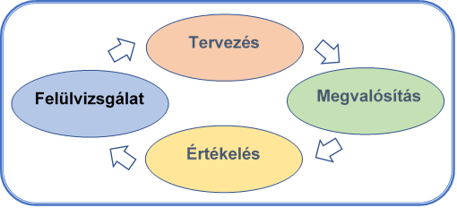
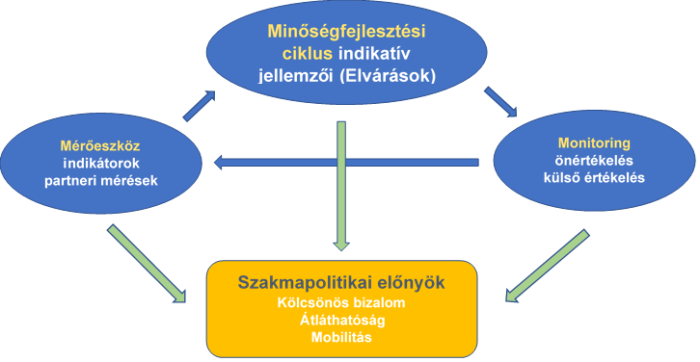
Az EQAVET alapú MIR
Európai Szakképzési Minőségbiztosítási Referencia Keretrendszer
Notes:
Szakmapolitikai háttér:
AZ EURÓPAI PARLAMENT ÉS A TANÁCS AJÁNLÁSA
a szakképzés Európai Minőségbiztosítási Referencia Keretrendszerének létrehozásáról és a tagországokban történő kötelező alkalmazásáról
Elfogadva a Tanács 2009. június 18-i ülésén. 2020. július 1-i Tanács ajánlása megerősíti
Szakmapolitikai prioritások:
A munkaerő jobb foglalkoztathatósága.
A képzési kínálat és a munkaerő-piaci kereslet közötti nagyobb összhang.
A szakképzéshez való jobb hozzáférés biztosítása.
Minőségfejlesztési ciklus: indikatív jellemzői a PDCA ciklus 4 területén fogalmaznak meg indikatív jellemzőket a szakképző intézmények számára, amelyek elvárások a szakképző intézményi működésre vonatkozóan.
Például: A tervezés területén: T1: Az intézmény által kitűzött helyi célok tükrözik az európai, országos és regionális szakképzés-politikai célokat.
Az értékelés területén: É3: Az intézmény önértékelése kiterjed az intézmény digitális felkészültségének és környezeti fenntarthatóságának a felmérésére és értékelésére is.
A PDCA 4 értékelési területén összesen 25 elvárás (értékelési szempont) fogalmazódik meg a szakképző intézményekre vonatkozóan, amelynek elkészült magyarországi adaptációja, kifejtése és magyarázata. Az intézményeknek ezeket a területeket kell értékelniük az önértékelés során; erősségeket és fejlesztendő területeket kell meghatározniuk és fejlesztési tervet kell készíteniük és végrehajtani. A külső értékelés ugyanazon szempontok szerint értékeli az intézményeket.
Monitoring:
Önértékelés – a jogszabály szerint kétévente
Külső értékelés - a jogszabály szerint négyévente – Innovatív Képzéstámogató Központ feladata
Mérőeszközök
Intézmények által kötelezően gyűjtendő (18 db) indikátor, amely tartalmazza az EQAVET európai indikátorokat is (pl. a végzettek elhelyezkedési mutatói, egy oktatóra eső tanulószám stb.), ezek többségében a KRÉTA rendszerből kapott valid mutatószámok
Partneri mérések eredményei (pl: a munkáltatók véleménye a végzett tanulók szakmai, nyelvi, digitális és munkavállalói kompetenciáiról)

Slide 4
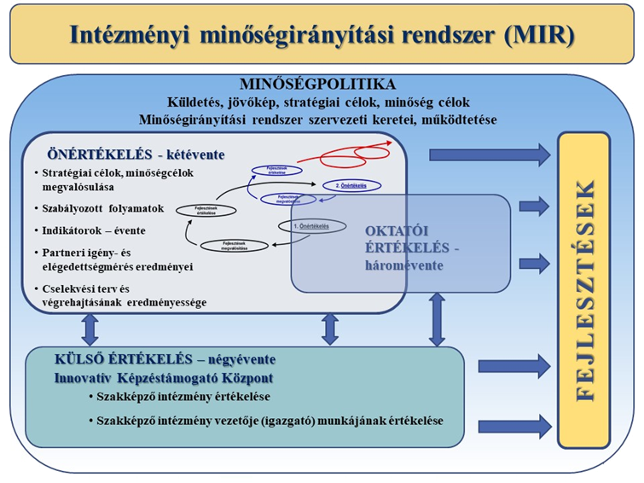
MIR elemei, működése, kapcsolati rendszere
Notes:
Az ábrát kell elmagyarázni, azt hogyan épül fel a MIR!
Minőségpolitika
Az intézmény meghatározza minőségpolitikáját, azon belül küldetését, jövőképét, stratégiai célrendszerét, és a minőségirányítás szervezeti kereteit.
A minőségpolitika az intézményvezetés által hivatalosan kinyilvánított szándékok és irányvonal, a vezetés minőség iránti elkötelezettségének dokumentált kinyilatkoztatása; összhangban van a szervezet jövőképével és küldetésével, valamint keretet ad a minőségcélok kitűzéséhez. Az intézményi célokra, a partnerek igényeinek és elvárásainak teljesítésére kell vonatkoznia.
A célok az intézmény által megfogalmazott fejlesztési irányokat, konkrét elérendő eredményeket jelentik, amelyek képessé teszik a szervezetet arra, hogy beteljesítse küldetését és valóra váltsa jövőképét.
Stratégiai célok: Az intézmény hosszú távú céljai, amelyek több évre vonatkozóan fogalmaznak meg magasabb szinten az elvárt stratégiához kapcsolódó fejlesztési irányokat, szándékokat, az intézmény jövőbeni fejlesztése során elérendő számszerű eredményeket.
Minőségcélok: Az intézmény működtetéséhez kapcsolódó rövid-, közép- vagy hosszú távú célok, amelyek a stratégiai célokból vezethetők le, azok megvalósításához járulnak hozzá. A minőségcélokat a minőségpolitikából kell levezetni. Olyan célkitűzések, amelyeket az intézmény működési funkcióira, tevékenységére és az intézmény szintjeire, munkatársai számára tűznek ki, amelyekre törekszik az intézmény, vagy amit el akar érni.
Az intézménynek meg kell határoznia a minőségirányítási rendszer működtetéséhez az intézmény által biztosított feltételrendszert, ezen belül a szervezeti kereteket, a szükséges infrastruktúra, továbbá a személyi feltételek biztosítását.
A szakképző intézmény minőségirányítási rendszerében kerülnek azonosításra és szabályozásra azok a folyamatok, amelyek szabályozzák az intézményi működést a célok elérése érdekében.
A minőségpolitika általunk megfogalmazott meghatározása megfelel az ISO szabványnak is. "A minőségpolitika egy szervezetnek a minőségre vonatkozóan a felső vezetőség által hivatalosan kinyilvánított átfogó szándékai és irányvonala, az intézményi működés hosszútávú elveinek és azok megvalósításával kapcsolatos elképzeléseinek meghatározása" - Szándék, irányvonal = célok; az intézményi működés hosszútávú kinyilvánított elvei és azok megvalósításával kapcsolatos elképzelések = szervezeti működtetés szabályozása.
Önértékelés, külső értékelés
A MIR működtetésének alapja, hangsúlyos eleme a rendszeres önértékelés, amely az indikátorok évenkénti gyűjtésével és elemzésével kétévente történik; az intézmény erősségeket és fejlesztendő területeket határoz meg és fejlesztéseket indít.
A folyamatos fejlesztéshez az szükséges, hogy a szakképző intézmény időről időre információhoz jusson arról, hogy oktatási-képzési szolgáltatásaival hogyan tud megfelelni a vele szemben támasztott elvárásoknak; hogy a rendelkezésre álló erőforrások felhasználásával hogyan tudja fenntartani az egyensúlyt a különböző érdekeltek jelenlegi és jövőbeni igényei, szükségletei között. Ennek érdekében a szakképző intézmények a kétévente elvégzett önértékelésük során mérik és értékelik az oktatási-képzési szolgáltatásaikkal kapcsolatos partneri igényeket és elégedettséget, a munkaerőpiac igényeit, a végzetteket foglalkoztatók elégedettségét, vizsgálják a végzett tanulóik elhelyezkedését, munkaerő-piaci helyzetét.
Az intézményi önértékelés lényege, hogy az értékelési területeken az intézmény megvizsgálja a működését. Az eredmények vizsgálatához szükséges a releváns partneri kör véleménye is az intézményi és az intézményvezetői munkáról.
Az intézmény az önértékelés keretében méri és értékeli a stratégiai és a minőségcéljai megvalósulását, azt, hogy hol tart azok elérésében; az évente gyűjtendő szakképzési indikátorokat, a szabályozott folyamatok eredményességét, a cselekvési terv végrehajtásának eredményességét, az oktatói értékelési rendszer működtetését és eredményességét.
A kijelölt fejlesztési feladatok megtervezésére és megvalósítására cselekvési terveket kell készítenie az intézménynek. A cselekvési terv készítésének célja, hogy az intézmény meghatározza a kitűzött fejlesztési célok elérésének részletes útját.
Az önértékelés során az intézmény tényekre alapozva tudja tehát megállapítani azokat az erősségeit, amelyekre építve további sikereket tud elérni, és azonosítani tudja a fejlesztendő folyamatait, tevékenységeit és működési területeit is.
Az intézmény fejlődéséhez azonban nem magán az önértékelésen van a hangsúly, hanem a minőségkör zárásán, azaz az önértékelés során feltárt fejlesztési lehetőségek megvalósításán, amellyel az intézmények javítani képesek saját teljesítményükön, belső működésükön és ezáltal a partnerek általi megítélésükön.
Ezért az önértékelési folyamat szerves részét képezik a követő tevékenységek, amelyek célja a fejlesztések ösztönzése, a folyamatos fejlesztés és fejlődés előmozdítása: az önértékelés során feltárt fejlesztendő területekre az intézmények fejlesztési célokat határoznak meg, fejlesztési terveket készítenek és fejlesztési tevékenységeket valósítanak meg. Egy önfejlesztő folyamat indul el a szervezetben, az önértékelés a fejlesztő munka, az innováció alapjává, kiindulópontjává válik. A fejlesztések sikeres megvalósítása hozzájárul a szervezeti kultúra, az intézményi működés és az eredmények folyamatos tökéletesítéséhez. Így beszélhetünk a „tanuló szervezet” működéséről, aminek alapja az önértékelésen alapuló minőségfejlesztés.
A külső értékelés négyévente a rendszer működését vizsgálja, nézi az eredmények alakulását, de főként azt, hogy az intézmény figyelt-e ezekre, észlelte-e a hiányosságokat és megfelelő fejlesztő mechanizmusokat működtetett-e?
Oktatói értékelés
Az oktatói értékelés intézményi hatáskör, a vezető feladata; az intézményvezető háromévenként értékel.
Az önértékelés és a külső értékelés során is értékelni kell az oktatói értékelési rendszer intézményi működtetését, és abban a vezetői feladatokat.
Az önértékelés, a külső értékelés és az oktatói értékelés célja a folyamatos fejlesztés – amelynek alapja az önértékelésen alapuló minőségfejlesztés.
Az EQAVET Minőségbiztosítási Ciklus következetes és szisztematikus alkalmazása, a minőségkör zárása, fejlesztések megvalósítása garanciát jelent(het) arra, hogy a minőségbiztosítási tevékenységek – a belső és a külső mérések, ellenőrzések és értékelések – által szolgáltatott adatokat az intézmények visszacsatolják a tervezésbe és felhasználják a szakképzés, a szakmai-pedagógiai munka és az intézményi működés javítására, fejlesztésére.
A minőségirányítási rendszer leírás tartalmazza
a minőségpolitikát: a küldetést, a jövőképet, a stratégiai célokat és a minőségcélokat,
a minőségirányítás szervezeti kereteinek meghatározását, szabályozását,
az intézményi folyamatmodell rögzítését (kötelező és választható folyamatok), a szabályozási ütemtervet,
az önértékelési folyamat szabályozását,
az intézményi szakképzési indikátorrendszer és a mérőeszközök (kötelező és helyi, saját intézményre szabott) meghatározását,
az intézményi oktatói értékelési rendszer (módszerek, eszközök, indikátorok, eljárásrend) meghatározását.

Slide 5
Önértékelés, külső értékelés
Önértékelés, külső értékelés:
  azonos szempont- és elvárásrendszer, indikátorrendszer alapján - 21 szempont
  az intézményt és annak vezetőjét értékeli, a szempontsor azonos, a fókusza más
  cselekvési terv készül az értékelések alapján,
  célja: folyamatos fejlesztés – „tanulószervezet”, amelynek alapja az önértékelésen alapuló minőségfejlesztés.
Önértékelési kézikönyv ikk.hu / dokumentumok
Külső értékelési kézikönyv
Módszertani javaslat az oktatói értékeléshez
Notes:
Az intézmények az Önértékelési Kézikönyv és az oktatók értékeléséhez kiadott módszertani javaslat alapján elkészítik a minőségirányítási rendszerük leírását.
Az önértékelés és a külső értékelés azonos szempont- és elvárásrendszer, valamint indikátorrendszer alapján történik.
Az EQAVET minőségbiztosítási és minőségfejlesztési ciklus következetes és szisztematikus alkalmazása, a minőségkör zárása, fejlesztések megvalósítása garanciát jelent(het) arra, hogy a minőségbiztosítási tevékenységek – a belső és a külső mérések, ellenőrzések és értékelések – által szolgáltatott adatokat az intézmények visszacsatolják a tervezésbe és felhasználják a szakképzés, a szakmai-pedagógiai munka és az intézményi működés javítására, fejlesztésére.
A kézikönyv tartalmazza az értékelési szempontokat és elvárásokat, az eljárásrendet, a módszertant, az eszközöket (pl. kérdőívek), a szakképzési indikátorokat. Az intézményi szempontok és az intézmény első számú vezetőjének értékelési szempontjait is tartalmazzák a kézikönyvek, amelyek ugyanazok, az utóbbiban a vezető szerepére és a vezetői kompetenciákra kerül a fókusz.

Slide 6


Minőségpolitika értelmezése a MIR-ben
Szkr.
48. § (1) A szakképző intézmény a minőségpolitika keretében
  a) megalkotja a szakképző intézmény küldetését, jövőképét és azokhoz kapcsolódó stratégiát alakít ki a szakképzésialapfeladat-ellátás minőségének biztosítása és javítása érdekében,
  b) szabályozza a szakképző intézmény minőségirányítási rendszerének szervezeti kereteit, működtetésének feltételeit,
  c) a szakképzésialapfeladat-ellátás minőségének biztosítása és fejlesztése érdekében minőségcélokat határoz meg,
  d) a szakképzésért felelős miniszter által kiadott módszertani javaslat alapján elkészíti az oktatók értékelési rendszerét.
Notes:
A végrehajtási rendelet meghatározza, hogy a minőségpolitika keretében kell szabályozni ezt a 4 elemet:
Az a) és c) pontban megfogalmazott célrendszer elemeivel ebben az előadásban foglalkozunk, a b) III. 4 előadásban és d) III.5 gyakorlatban kerül feldolgozásra.
A stratégiáról nem beszélünk az Önértékelési Kézikönyvben. Itt értelmezhetjük úgy, hogy a küldetés, jövőkép és az alapján megalkotott stratégiai célok együttesen alkotják az intézményi stratégiát.
A Minőségpolitikán belül, ehhez még hozzá kapcsolódik a szervezeti keretek szabályozása és az oktatói értékelés szervezeti működtetése.
Minőségpolitika: szándékok, irányok + hosszútávú elvek, a megvalósítással kapcsolatos elképzelések; ami nálunk a szervezeti keretek és az oktatói értékelés szabályozása.

Slide 7
Önértékelési szempontsor
Önértékelési terület | Önértékelési szempont | Az önértékelési szemponthoz kapcsolódó elvárás
Az EQAVET Minőségbiz-tosítási Ciklus 4 lépése: Tervezés, Megvalósítás, Értékelés, Felülvizsgálat. | 21 vizsgálandó, érté-kelendő EQAVET alapú szakmai szem-pont, amelyekre erősségeket és fej-lesztendő területeket kell meghatározniuk az intézményeknek. | Az adott önértékelési szempont hazai szakképzési jogszabályi környezethez, a szakképző intézmények működési sajátosságaihoz igazított kifejtése, értelmezése: Mit jelent(het) az adott szempont a hazai szakképző intézmények működésében? Mit kell vizsgálni, értékelni az adott szempontnál az önértékelés során?
Notes:
Mutassuk be az önértékelési szempontsor felépítését a későbbi használhatóság érdekében.
Önértékelési terület
Emeljük ki, hogy a PDCA alapján, lesznek olyan szempontok, amelyek látszólag hasonló elemeket tartalmaznak (pl: partner kapcsolatok), de mást jelent a tervezés szintjén és mást a megvalósítás területen.
Önértékelési szempont
Az önértékelés során vizsgálni kell - fel kell tárni az intézményi működést ezen a területen és vizsgálni a hozzá kapcsolódó eredményeket.
Az önértékelési szemponthoz kapcsolódó elvárás
A szempont kifejtést találhatják itt meg: az értelmezést, a szempontnak a szervezeti és működési behatárolását. Az intézményeknek ezeket az elvárásokat kell megvizsgálni, értékelni az önértékelési szempont vizsgálata során.
A kifejtés végén összefoglalóan megtalálható, hogy mit kell az intézménynek megvizsgálnia az önértékelés során.

Slide 8
Önértékelési szempontsor - Tervezés
Önértékelési terület | Önértékelési szempont
Tervezés | T1 Az intézmény által kitűzött helyi célok tükrözik az európai, országos és regionális szakképzés-politikai célokat.
 | T2 Az intézmény egyértelműen meghatározza a célokat és figyelemmel kíséri a megvalósulásukat. A képzéseket úgy alakítja ki, tervezi meg, hogy elérjék a kitűzött szakképzés-politikai célokat.
 | T3 Az intézmény a helyi munkaerő-piaci és az egyéni képzési igények meghatározása érdekében konzultációt folytat a releváns partnerekkel.
 | T4 Az intézmény egyértelműen meghatározott és átlátható minőségirányítási rendszerrel rendelkezik. Meghatározza a minőségirányítás szervezeti kereteit és a minőségirányítással kapcsolatos felelősségi köröket.
 | T5 Az intézmény bevonja a munkatársakat az intézményi célok és tervek kialakításába.
 | T6 Az intézmény meghatározza a partneri körét és együttműködéseket tervez a releváns partnerekkel.
 | T7 Az intézmény intézkedéseket határoz meg az adatvédelmi szabályoknak való megfelelés biztosítására.
Notes:
Mutassuk be az önértékelési szempontsor felépítését a későbbi használhatóság érdekében.
Önértékelési terület
Emeljük ki, hogy a PDCA alapján, lesznek olyan szempontok, amelyek látszólag hasonló elemeket tartalmaznak (pl: partner kapcsolatok), de mást jelent a tervezés szintjén és mást a megvalósítás területen.
Önértékelési szempont
Az önértékelés során vizsgálni kell - fel kell tárni az intézményi működést ezen a területen és vizsgálni a hozzá kapcsolódó eredményeket.
Az önértékelési szemponthoz kapcsolódó elvárás
A szempont kifejtést találhatják itt meg: az értelmezést, a szempontnak a szervezeti és működési behatárolását. Az intézményeknek ezeket az elvárásokat kell megvizsgálni, értékelni az önértékelési szempont vizsgálata során.
A kifejtés végén összefoglalóan megtalálható, hogy mit kell az intézménynek megvizsgálnia az önértékelés során.

Slide 9
Önértékelési szempontsor - Megvalósítás
Önértékelési terület | Önértékelési szempont
Megvalósítás | M1 Az intézmény a célok elérése érdekében megtervezett tevékenységek megvalósítását a szükséges erőforrások elosztásával biztosítja.
 | M2 Az intézmény az eltervezett intézkedések megvalósítása érdekében egyértelműen meghatározott módon támogatja a szoros szakmai együttműködésen alapuló partnerségek kialakítását, kiemelten a duális képzőhelyekkel történő együttműködést.
 | M3 Az intézményben a képzési célok elérése érdekében megvalósul az oktatók együttműködése.
 | M4 Az intézményben az intézményi célokkal összhangban működik az oktatók továbbképzési rendszere.
 | M5 A tanulóközpontú intézmény szakmai programja lehetővé teszi a tanulók számára, hogy elérjék az elvárt tanulási eredményeket, valamint hogy aktívan részt vegyenek a tanulási folyamatban.
 | M6 Az intézmény érvényes, pontos és megbízható módszereket alkalmaz a tanulók tanulási eredményeinek az értékelésére.
 | M7 Az intézmény a digitális technológiák és az online tanulási eszközök használatával ösztönzi az innovációt a tanítási és tanulási tartalmak és módszerek terén, az iskolában és a duális képzőhelyen egyaránt.
Notes:
Mutassuk be az önértékelési szempontsor felépítését a későbbi használhatóság érdekében.
Önértékelési terület
Emeljük ki, hogy a PDCA alapján, lesznek olyan szempontok, amelyek látszólag hasonló elemeket tartalmaznak (pl: partner kapcsolatok), de mást jelent a tervezés szintjén és mást a megvalósítás területen.
Önértékelési szempont
Az önértékelés során vizsgálni kell - fel kell tárni az intézményi működést ezen a területen és vizsgálni a hozzá kapcsolódó eredményeket.
Az önértékelési szemponthoz kapcsolódó elvárás
A szempont kifejtést találhatják itt meg: az értelmezést, a szempontnak a szervezeti és működési behatárolását. Az intézményeknek ezeket az elvárásokat kell megvizsgálni, értékelni az önértékelési szempont vizsgálata során.
A kifejtés végén összefoglalóan megtalálható, hogy mit kell az intézménynek megvizsgálnia az önértékelés során.

Slide 10
Önértékelési szempontsor – Értékelés
– Felülvizsgálat
Önértékelési terület | Önértékelési szempont
Értékelés | É1 Az intézmény minőségirányítási tevékenysége keretében rendszeres önértékelést végez.
 | É2 Az intézmény az önértékelés keretében méri és értékeli a stratégiai és a minőségcélok megvalósulását, a szakképzési indikátorokat, a partnerek igényét és elégedettségét, a szabályozott folyamatok eredményességét, a cselekvési terv végrehajtásának eredményességét, az oktatói értékelési rendszer működtetését és eredményességét.
 | É3 Az intézmény önértékelése kiterjed az intézmény digitális felkészültségének és környezeti fenntarthatóságának a felmérésére és értékelésére is.
 | É4 Az intézményben a stratégiai célok elérése érdekében korai jelzőrendszer működik.
Felülvizsgálat | F1 Az intézmény az önértékelés és a külső értékelés eredményeit megvitatja a releváns partnerekkel, felhasználja a szakmai-pedagógiai munka folyamatos fejlesztésére, megfelelő cselekvési tervet állít össze.
 | F2 A visszacsatolási és a felülvizsgálati eljárások támogatják az intézmény tanuló szervezetként való működését, a szakmai-pedagógiai fejlesztéseket és javítják a tanulók, a képzésben résztvevő személyek esélyeit.
 | F3 Az intézmény széles körben és nyilvánosan hozzáférhetővé teszi az értékelés és a felülvizsgálat eredményeit.
Notes:
Mutassuk be az önértékelési szempontsor felépítését a későbbi használhatóság érdekében.
Önértékelési terület
Emeljük ki, hogy a PDCA alapján, lesznek olyan szempontok, amelyek látszólag hasonló elemeket tartalmaznak (pl: partner kapcsolatok), de mást jelent a tervezés szintjén és mást a megvalósítás területen.
Önértékelési szempont
Az önértékelés során vizsgálni kell - fel kell tárni az intézményi működést ezen a területen és vizsgálni a hozzá kapcsolódó eredményeket.
Az önértékelési szemponthoz kapcsolódó elvárás
A szempont kifejtést találhatják itt meg: az értelmezést, a szempontnak a szervezeti és működési behatárolását. Az intézményeknek ezeket az elvárásokat kell megvizsgálni, értékelni az önértékelési szempont vizsgálata során.
A kifejtés végén összefoglalóan megtalálható, hogy mit kell az intézménynek megvizsgálnia az önértékelés során.

Slide 11

Önértékelés helye a minőségfejlesztésben
Világos egyértelmű célok
Bevezetési terv, működési gyakorlat
Mérési rendszer
Szisztematikus értékelési stratégia
Látható és dokumentált kapcsolat a visszacsatolási mechanizmusok és a tervezési működési folyamat között
Szisztematikus minőség megközelítés
Notes:
Az önértékelés szerepét mutatja dia:
Világos egyértelmű célok:
EU, ágazati, regionális mérhető szakképzési célok (EQAVET, Szakképzés 4.0, helyi specialitások), célok (SMART kritériumok)
Bevezetési terv, beavatkozás a működésbe:
A kitűzött célok maguktól a legritkább esetben teljesülnek, ezért be kell avatkozni a működésbe (szervezeti működés (szervezeti célok - minőségcélok), folyamatokat kell működtetni, a működési gyakorlatot szükséges szabályozni)
Mérési rendszer:
Rendszeresen, átfogó méréseket kell végezni az eredményesség értékelése érdekében (önértékelés), tényszerű vizsgálat, működés vizsgálata, folyamatok működése, indikátorok, partneri mérések
Szisztematikus értékelési stratégia:
Az értékelés a MIR alapján kétévente, partneri mérések – önértékelési ciklus alatt legalább egyszer, indikátorok évente. A szisztematikusságnak az is része, hogy az értékelés az elvárásrendszer mentén történik: célok – működési gyakorlat – eredmények vizsgálata mentén. Az értékelés kimenete az erősségek és fejlesztendő területek meghatározása
Látható és dokumentált kapcsolat a visszacsatolási mechanizmusok és a tervezési működési folyamat között:
Az értékelés szisztematikusságából következik a látható visszacsatolási mechanizmus.
A visszacsatolás a fejlesztendő területek alapján, az oktatói testület által kiválasztott fejlesztésekre vonatkozóan. A problémák megfogalmazása, okkeresés, a gyökérokra vonatkozó mérhető fejlesztési cél (SMART) meghatározása.
Cselekvési tervek készítése és végrehajtása (a tervezésre – célokra és a működési gyakorlatra (folyamatokra) vonatkozóan)
Sok esetben a fejlesztés egy folyamat szabályozása, újraszabályozása, sikeres működtetés után beépül az intézmény mindennapi működésébe, így alakul át a minőségfejlesztés PDCA ciklusa SDCA ciklussá.
Szisztematikus minőség megközelítés:
Ez magát a minőségirányítási rendszer (MIR) működtetését jelenti, ez a tanuló szervezetté válás útja. Az önértékelés jó működése biztosítja az intézményi eredményességet; a külső értékelés feladata az önértékelés működésének vizsgálata, szükség esetén külső segítség nyújtása.

Slide 12
Önértékelést támogató elemek
Folyamatmodell
Kötelezően szabályozandó folyamatok
Javasolt választható szabályozandó folyamatok
További intézmény döntése alapján szabályozandó folyamatok
Fenntartó (centrum), intézményi célokhoz kapcsolódó, önértékelés, cselekvési terv. stb.
Folyamatmodell rögzítése a MIR rendszerleírásban (K + J + T)
Kidolgozási és bevezetési ütemterv készítése, a leírásban a folyamatmodell rögzítése
Folyamat-területek
Vezetési-irányítási folyamat-terület
Szakmai-képzési folyamat-terület
Támogató és erőforrás folyamat-terület
Notes:
Az intézményi folyamatmodell felépítése
Kötelező folyamatok
Javasolt folyamatok
Az intézmény döntése alapján szabályozandó folyamatok – tisztázandó ezek forrásai, kiemelten az önértékelés eredményeként indított fejlesztések során és a fenntartó (centrum) által kötelezően előírt szabályozásra kerülő folyamatok, amelyek a PDCA logikát követő sztenderdizálást jelentik: SDCA alkalmazása.
Hangsúlyozni kell, hogy az intézmény a specialitásai és a saját céljaiból adódóan tovább bővítheti a folyamatlistát
A MIR rendszerleírásban rögzítendő feladatok:
A folyamatmodellt rögzíteni kell, amelynek felülvizsgálatát és módosítási eljárásrendjét is meg kell határozni.
Az önértékelés folyamatszabályozását kell elkészíteni a MIR indulásáig, a többi folyamatra kidolgozási és bevezetési ütemtervet kell rögzíteni
Az intézményi folyamatmodell az önértékelések alapján a folyamatos fejlesztés eredményeképpen változtatható és változik is.
Folyamat-területek:
Az Szkr-ben rögzített folyamat-területek alapján csoportosítjuk a folyamatokat
A „Szakmai-képzési” folyamat-terület a „nevelés-oktatás-képzés” – „duális képzés” folyamatait tartalmazza, az Önértékelési kézikönyv 6.4 pontjában a leírásokban a folyamatok tartalma és kiterjedtsége a folyamatok specifikációja látható.

Slide 13
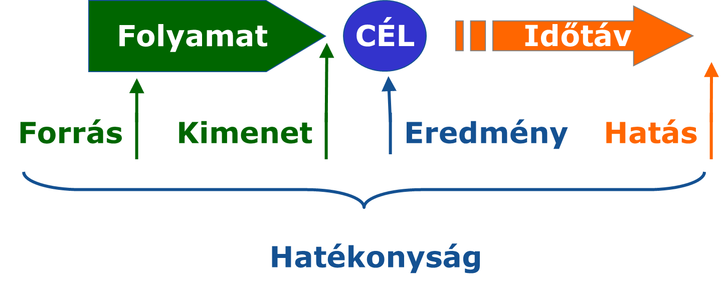
Önértékelést támogató elemek
Indikátorrendszer
24 db kötelező indikátor
a már meglévő elektronikus adatbázisokból, adatszolgáltatásokból meg lehet határozni. (pl.: KRÉTA)
ÉVENTE KELL GYŰJTENI
Notes:
A sablont nézik a résztvevők, itt is szerepel
Vezetői irányítással a MICS feladata.

Slide 14
Önértékelést támogató elemek
Partneri mérések
Releváns partnerek
Mérendő releváns partnerek
Kötelező kérdőívek, mintavétel, érvényesség
AZ ÖNÉRTÉKELÉSI CIKLUS SORÁN EGYSZER KÖTELEZŐ MÉRNI
Intézményi önértékelés: OKTATÓI, TANULÓI, SZÜLŐI, DUÁLIS1, DUÁLIS2
Intézményvezetői önértékelés: OKTATÓI/KÉPZÉSI TANÁCS, DUÁLIS1, DUÁLIS2
Oktatói értékelés: TANULÓI, SZÜLŐI(opc.), DUÁLIS (opc.)
Notes:
A sablont nézik a résztvevők, itt is szerepel
Vezetői irányítással a MICS feladata.

Slide 15
Önértékelési feladatok
21 szempont szerinti önértékelés:
Adatgyűjtés, tényszerű vizsgálat (folyamatok, indikátorok, partneri mérések
      Erősségek
      Fejlesztendő területek
          Fejlesztések indítása
          Cselekvési tervek készítése, végrehajtása
Külső értékelés:
Azonos szempontrendszer, módszerek
  A MIR rendszer működtetését vizsgálja
    Összegző jelentés
Notes:
A sablont nézik a résztvevők, itt is szerepel
Vezetői irányítással a MICS feladata.

Slide 16
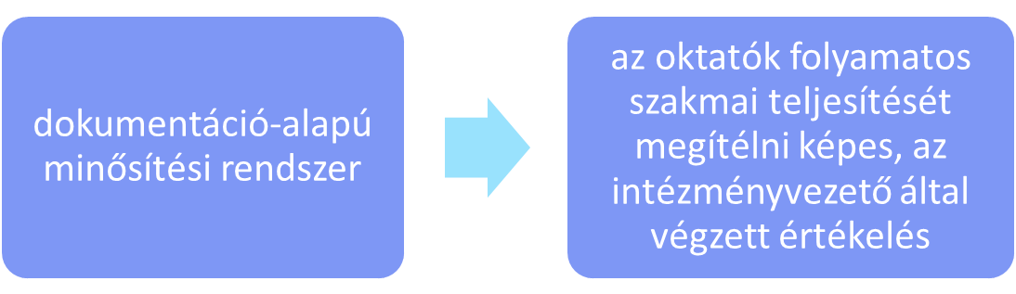
Oktatók és intézményi vezetők teljesítményértékelése
Az intézményvezetőjének a hatásköre, bevonva vezetőtársait, akár külső szakértőt is. (Vezetők esetében fenntartó (centrum))
A külső értékelés az intézményi célok elérése érdekében működtetett oktatói értékelés MEGVALÓSÍTÁSÁT VIZSGÁLJA
Háromévente, folyamatos adatgyűjtés mellett
Szkr. alapján: MÓDSZERTANI JAVASLAT a szakképzésben alkalmazott oktatók és intézményi vezetők teljesítményértékeléséhez
Notes:
A sablont nézik a résztvevők, itt is szerepel
Vezetői irányítással a MICS feladata.

Slide 17
Az OKTATÓI értékelési rendszer
minőségpolitika keretében, módszertani javaslat alapján elkészített oktatói értékelési rendszer alapján
Ki, Hol, Mikor, Kit, Milyen módszerrel, Hogyan, Milyen ütemezéssel értékel?
Az igazgató
erősségeket és fejlesztendő területeket határoz meg
jóváhagyja az oktató által az értékelés megállapításaihoz kapcsolódóan készített cselekvési tervet

Slide 18
Az értékelés területei, szempontok
Minden oktatói munkakörére alkalmazható (közismereti és szakmai oktatók, pszichológus, könyvtáros oktató, fejlesztő pedagógus, kollégiumi oktató)
Az értékelési rendszer tíz értékelési területből áll:
  az 1-3. értékelési terület az adott munkakör értékelésére vonatkozik.
  a 4-10. értékelési terület a munkakört betöltő oktató szakmai kompetenciáinak teljesítményértékelése.
Az értékelési szempontok az értékelési terület lebontását jelentik
A magyarázat segíti az adott értékelési szempont szakképző intézményi értelmezését
Adatforrások
Az egyes értékelési területek más-más súllyal szerepelhetnek – ún. súlyszorzók a szakképzési centrum szintjén egységes alapelvek mentén
Notes:
A köznevelési rendszerben maradtakra nem vonatkozik (ált isk, gimn., önálló kollégium), de aki oktatónak lett, arra igen!

Slide 19
Az oktatói értékelés intézményi elvárásrendszerének meghatározása
Saját elvárások: az általános elvárások mentén – lehetőséget biztosít az intézményeknek, hogy az egyes elvárások mögé konkrét – az eredeti elvárás tartalmát tovább pontosító, értelmező – magyarázatot fogalmazzon meg.
A szakmai kompetenciák területei a következők:
    szakmai felkészültség,
    a szakképzés-releváns korszerű módszertan alkalmazása,
    pedagógiai tervezés,
    pedagógiai értékelés,
    együttműködését más oktatókkal, a szülőkkel és az oktatási partnerekkel,
    személyiségfejlesztő, csoportvezetői, tanulás támogató tevékenység,
    innovációs tevékenység és szakmai elkötelezettség.
Notes:
Nem változtatható meg a pontosítással, értelmezéssel az eredeti szempont, de konkrétabbá teheti.
Közismereti, szakmai oktató között az értékelési szempontok értelmezésénél nincs különbség, de célszerű lehet végiggondolni a kollégiumi oktatók helyzetét.
Példa saját elvárásra a korábbi értékelésnél alkalmazott értékelési szempontra
Értékelési terület: Pedagógiai értékelés
Szempont: A pedagógiai célokhoz, a tantervi követelményekhez és KKK-hoz illeszkedő értékelést alkalmaz
Magyarázat: Értékelési rendszere koherens, a követelmények alapján meghatározott.
Pontosító magyarázat kollégiumi oktatónál: A kollégium házirendjébe meghatározott értékelési módszereket következetesen alkalmazza (Pl. szobatisztaság ellenőrzése, pontozása, meghatározott időciklusokban való értékelése, jutalmazása stb…)

Slide 20
A minőségirányítási rendszer(MIR) fenntarthatóságának garanciái
Vezetői elkötelezettség
Minőségügyi ismeretekkel rendelkező munkatársak – képzés
Szakmai fejlesztések indítása - eredmények
A minőségirányítás integrálása az intézmény munkatervébe (tanéves terv)
Munkatársak bevonása – team munka – szervezeti keretek
Partnerek bevonása, partnerközpontú működés
Információáramlás
Digitalizáció
Notes:
A fenntarthatóság alapja a megfelelően elkészített, működtethető MIR leírás.
A kétéves önértékelési ciklusok alatt és a külső értékelésre való felkészüléshez a folyamatos működtetésre van szükség.
Itt csak egyben bemutatjuk, ezt követően, egyesével következnek a diák.

Slide 21

Köszönöm a figyelmet!
Notes:
Kérdések

